Slide 1

项目管理流程

Slide 2
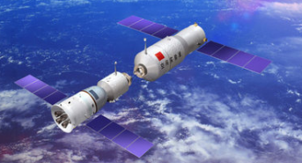

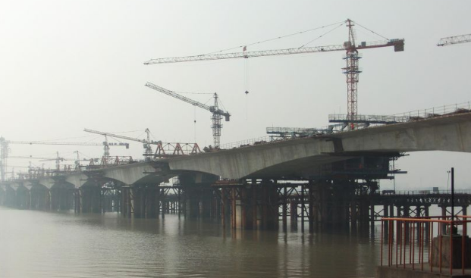


什么是项目？
项目是为了提供一个独特的产品或服务而暂时承担的任务。
项目的特征是临时性和唯一性。
目标导向
合作完成相关活动
限定的期限
一定程度上的唯一性

Slide 3
什么是成功的项目？
项目成功的定义-三要素
  按时完成
  质量符合预期要求
  高效率
(时间，计划表)
时间
目标
质量
成本
(质量，目的，需求)
(人力，资金)

Slide 4
什么是项目管理？
项目管理就是对有关项目活动的知识、技能、工具和技术的运用，以达到项目需求。
通过运用一定的知识、技能、工具和技术等使具体项目能够在计划时间内按照实际需求，高质量、高效率的完成项目内容。
  项目管理是集成的努力和活动。如果某一活动失败，这一部分通常会影响其他的部分；
  这些交互作用常常在项目目标之间取得平衡，一部分绩效的提高可能需要牺牲另一部分绩效为代价；
  成功的项目管理，需要主动地管理这些交互的活动，以提高整个项目的绩效；
  项目管理通过使用启动、计划、实施、控制、收尾等过程完成；

Slide 5

实际项目管理中的挑战
领导对项目的重视程度
组织结构
项目经理的授权（人力、金钱……）
责、权、利的平衡
实施与控制
工作绩效的评估
沟通、沟通、沟通

Slide 6
项目经理
负责实现项目目标的个人
  The PM is the person responsible for accomplishing the project objectives
管理一个项目包括
  识别要求
  确定清晰而能实现的目标
  平衡质量、范围、时间和成本四方面互不相让的要求
  使具体任务、计划和方法适用于各个项目干系人不同的需求与期望

Slide 7




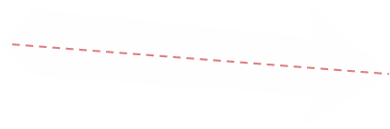
项目经理职责与能力
处理矛盾冲突的能力
及时决策
人员开发能力
组织精干的项目管理班子
如实向上级反映情况
领导力
职 责
号召力
性格要求
制定阶段性目标和总体控制计划
履行合同义务，监督合同执行
交流能力
确保项目目标实现，保证业主满意
解决问题的能力

Slide 8
项目经理职责与能力
【优秀中层必备的7大能力】
1）领悟能力，弄清上司希望你做什么；
2）分析判断能力，有助于管理者把握全局；
3）计划能力, 有计划执行更有力；
4）写作能力，擅长撰写计划、总结、调研分析之类的文档；
5）指挥能力，包括工作的分配、协调、应急事件处理能力；
6）授权能力；
7）检查纠偏能力。

Slide 9


项目基本流程
启动 明确人员 组织
合同签订
需求阐述
制定项目实施计划
监控项目工作
明确项目管理计划
整体变更控制
指导和管理项目执行
审核确认
项目收尾
合同收尾

Slide 10
项目管理流程
监控
启动
计划
实施
收尾
启动-制定项目章程并确定初步范围
计划-制定项目管理计划
执行-制导和管理项目的执行活动
监控-监控项目执行并进行整体变更控制
收尾-项目收尾和结束

Slide 11
项目管理流程——启动
监控
启动
计划
实施
收尾
明确项目的需求
确定项目的目标
定义项目干系人的期望值
描述基本的项目范围
选择基本的项目组成员
明确项目经理
确认需要交付的文档
由管理层、班委会、项目经理确认

Slide 12
项目管理流程——启动
项目经理的责任
与客户方沟通协商，明确项目需求和所需资源等
挑选项目组成员，得到项目组的支持
在项目实施过程中不断了解客户需求
在项目计划过程中领导和指导项目组成员
保证与项目相关人的沟通并汇报项目进程
监控项目的进程，保证项目按时间计划执行

Slide 13
项目管理流程——启动
项目组成员的责任
项目核心成员对项目经理负责，保证项目的完成。
参与项目计划的制定
服从项目经理的智慧，执行计划分配的任务
配合其他小组成员的工作
保持与项目经理的沟通

Slide 14
项目管理流程——启动
项目启动阶段TOP3
启动阶段的三个关键点
1. 与客户、高层间的沟通，明确需求并获得相关支持
2. 明确项目需求和目标
3. 开会讨论，明确团队及执行相关要求
启动阶段常见问题
1. 需求不明确及需求沟通不够
2. 项目组成员选择
3. 为促成项目，过于乐观地分析项目可行性

Slide 15

项目管理流程——计划
监控
启动
计划
实施
收尾
在质量，时间和资源中取得平衡，从而进一步明确范围
具体工作任务和执行次序
具体阶段及时间进度表
风险分析
管理计划（时间、范围、风险、沟通等）
得到相应的项目干系人批准的项目计划

Slide 16



Slide 17








项目管理流程——计划
工作任务分解
任务工期估算
时间进度安排
风险与沟通计划
项目整体计划
任务分配计划
时间进度计划
风险与沟通计划
文档 ： 填写项目统计表 项目基本信息表 项目进程表
工具 ： 甘特图 里程碑图 网络图 思维导图

Slide 18

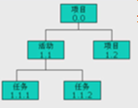

项目管理流程——计划
工作任务分解
任务
要做的事情太多了，一下想不清楚，怎么办？
任务
任务
任务
任务
任务
“大事化小”分解到可预测、可管理的单个小任务。
分解的原则： 完全穷尽，彼此独立
最小颗粒的特征：
一个清晰的任务完成
一个清晰的责任人
能够估算工期和工作量
分解的方法： 自上而下，头脑风暴
表达的形式： 图形式 目录式

Slide 19
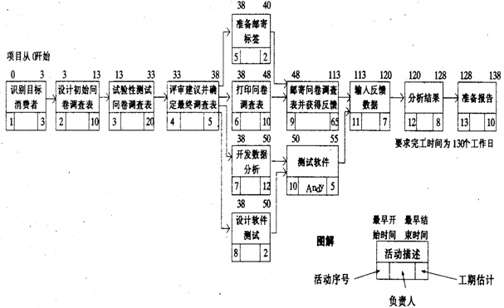
项目管理流程——计划
进 度 计 划
根据项目任务的执行排序、时间计划及所需资源等进行分析，制定计划
进度制定的主要工具： 甘特图 里程碑计划 网络图
时间
里程碑事件
1 2 3 4 5 6 7 8 9 10
工作
1月
2月
3月
4月
5月
6月
7月
8月
9月
A
A
B
C
D
E
B
C
D
E
工作进度
时差

Slide 20
项目管理流程——计划
风 险 计 划
根据项目任务的执行排序、时间计划及所需资源等进行分析，制定计划
风险计划要点：
识别风险
评估风险等级
明确风险响应计划
假设所列计划中有可能出现的风险
分析任务执行中哪里会出现问题？
与项目组成员一同头脑风暴
回顾以往项目中曾出现的问题

Slide 21

项目管理流程——计划
沟 通 计 划
根据项目任务的执行排序、时间计划及所需资源等进行分析，制定计划
四个适当：
在适当的时间将适当的信息通过适当的渠道传达给适当的人，并确保相关人的正确理解
三大原则：
及时 准确 信息恰到好处
制定好项目例会制度

Slide 22
项目管理流程——计划
项目计划阶段TOP3
计划阶段的三个关键点
1. 明确项目范围及具体任务
2. 全面的风险认识
3. 各关键人员的识别与沟通计划
计划阶段常见问题
1. 对工作任务的分解不充分
2. 风险意识不强及没有沟通计划
3. 计划通常由个人制定，项目组没有达成共识

Slide 23
项目管理流程——实施
监控
启动
计划
实施
收尾
保证执行计划所需的资源
领导团队
和团队成员开会
识别并解决问题
化解冲突
与项目干系人沟通

Slide 24




项目管理流程——实施
项 目 沟 通
客 户
项目沟通要点：
项目组成员对目标达成共识
项目沟通计划、规章
相互尊重 主动倾听
高 层
主 管

Slide 25
项目管理流程——实施
项 目 沟 通
项目组内的沟通
与高层、客户的沟通
四个主要沟通需求：
职责 授权 协调 状态
会议：
项目讨论会
成员进度汇报
项目例会
及时、公开、恰到好处
谁，为什么需要信息？
他们需要什么类型的信息？何种详尽程度？频率？
当你和高层及客户沟通时，你的目标是什么？采用什么样的方法来完成沟通？

Slide 26








项目管理流程——实施
项 目 沟 通
会 前
会 中
会 后
事先明确为什么开会，以及预期要取得什么效果
考虑是否可以取消会议
确定需要参加的最少人数
确认会议室
会前和关键与会者就会议议题及持续时间进行沟通
做好准备，按时开始，并首先说明会议的目的和议题议程
每位与会者都有发言机会
对会议内容进行口头总结
会后发布会议纪要给每位参会者
会议必须产生明确的决定
所有决定必须立即付诸行动

Slide 27
项目管理流程
监控
启动
计划
实施
收尾
识别计划的偏离
采取矫正措施以使实际进展与计划保持一致
接受和评估来自项目干系人的项目变更请求
必要时重新调整项目活动
必要时调整资源水平
得到授权者批准后，变更项目范围、调整项目目标并
监控项目进展，把控项目实施进程

Slide 28

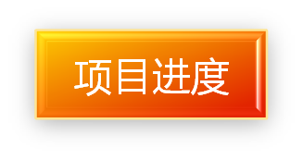








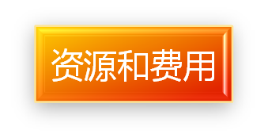
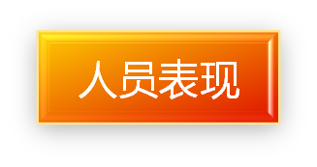
项目管理流程——监控
项 目 监 控

Slide 29
项目管理流程——监控
监控的方法和工具
应用项目进度计划表
着急会议
观察/检查
跟踪行动计划
定期反馈及报告
监控过程中发现进度延误怎么办？
投入更多的人
现有的人投入更多的时间（加班）
换工作效率更好的人员去做
改进工作方法和工具，提高效率
缩小项目范围或降低活动质量要求

Slide 30






项目管理流程——监控
变更管理
变更的源头：
客户方 ：不断变化的想法与欲望
项目团队：成员技能与团队冲突
项目优先级：市场变化 资源变化 其他项目影响
M
变更执行
修改后成果
变更请求
讨论分析
M
变更执行
验证和确认
最终成果

Slide 31
项目管理流程——监控
项目实施与监控阶段TOP3
实施与监控阶段的三个关键点
1. 根据沟通计划，与项目干系人进行良好的沟通
2. 严格监控进度，及时协调解决问题
3. 重点跟踪监控高风险任务，并采取有效的防范措施
实施与监控阶段常见问题
1. 需求变更管理不善，导致变更频繁，项目组运作混乱
2. 跨部门项目组成员的绩效考核与激励机制不完善
3. 项目组的沟通和跨部门协作难度比较大

Slide 32
项目管理流程
监控
启动
计划
实施
收尾
评估与验收 领导审核并确认
项目总结
文档归档

Slide 33
项目管理流程——收尾
2、时间
与计划的一致性
1、财务
评估投资回报率，评估实际费用与计划费用
3、质量
项目输出的表现水平，客户对质量的感受
7、项目控制
项目的控制是否为任务重大改进提供了基础
项目结束
4、人力资源
团队精神，激励，态度调查
6、项目计划
计划流程的费用评估及适当的管理技术的使用
5、环境
环境因素对项目活动的影响

Slide 34
项目管理流程——收尾
项目总结
项目总结会
项目总结表（项目总结、问题与收获、贡献度）
文档归档
步骤 | 归档文档
启动 | 方案 合同 项目基本信息表
计划 | 阶段时间安排 项目综合计划等
实施 监控 | 项目会议纪要、变更说明、审核记录、阶段性报告、相关文献等
收尾 | 项目结果文档、项目评审验收报告、项目总结报告、项目交付的其他文档

Slide 35


行
政
收
尾
合
同
收
尾
项 目 收 尾

Slide 36
项目管理流程——收尾
项目收尾阶段TOP3
项目收尾阶段的三个关键点
1. 顺利完成项目评估和验收
2. 项目总结，经验总结
3. 完整的项目信息归档
项目收尾阶段常见问题
1. 经验、教训的总结不够
2. 项目组成员对网站的重要性认识不足
3. 项目的移交

Slide 37
项目管理流程 总结
监控
启动
计划
实施
收尾
需求与目标
范围与成果
明确组成员
工作分解
进度计划
沟通计划
资源调配
领导团队
沟通解决
进展把控
项目变更
审核确认
评估验收
项目总结
文档归档

Slide 38
掌握方法与工具，只是迈出成功管理项目的第一步，项目最后成功与否取决于您的毅力，是否坚持不懈的：
实践——总结——再实践！

